Slide 1
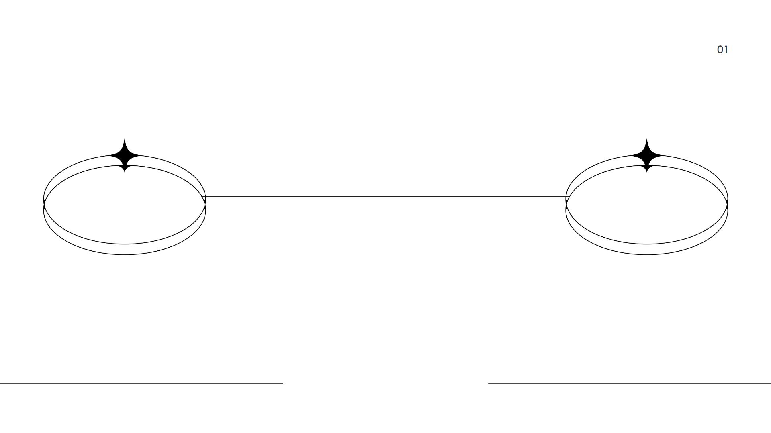
Pedagogik loyihalash va
rivojlantiruvchi ta’lim muhitini
loyihalashtirish
Pedagogik loyihalash va
rivojlantiruvchi ta’lim muhitini
loyihalashtirish
Ravshanov Muslimbek

Slide 2

Pedagogik loyihalash va
rivojlantiruvchi ta’lim muhitini
loyihalashtirish
Reja:
1. Pedagogik loyiha tushunchasi
2. Ta'lim muhitini rivojlantirish texnologiyalari
Ravshanov Muslimbek
3. Innovatsion pedagogik loyihalar

Slide 3

...
1. Pedagogik loyiha tushunchasi
Pedagogik loyiha tushunchasi ta'lim jarayonida innovative yondashuvlarni joriy etishni anglatadi. Bu loyiha orqali o'quvchilar amaliy va nazariy bilimlarni birlashtirib, muammolarni hal qilish ko'nikmalarini rivojlantiradilar. Pedagogik loyihalar odatda 4 bosqichdan iborat bo'ladi: rejalashtirish, amalga oshirish, nazorat va baholash. Loyiha ishtirokchilari o'zaro hamkorlikda ishlash orqali 21-asr ko'nikmalarini, masalan, tanqidiy tafakkur va ijodkorlikni egallashadi. Statistik ma'lumotlarga ko'ra, pedagogik loyihalar orqali ta'lim olgan talabalarning 85% muammolarni mustaqil hal qilish qobiliyatlarini rivojlantirishda yuqori natijalarga erishadi. Bu o'quv jarayonida samaradorlikni oshiradi va o'quvchilarning bilim olishga bo'lgan qiziqishini 30% ga ko'proq kuchaytiradi.
t.me/slaydai_bot

Slide 4

...
2. Ta'lim muhitini rivojlantirish texnologiyalari haqida: zamonaviy ta'limda interaktiv doskalar, virtual haqiqat (VR), sun'iy intellekt (AI) va masofaviy o'qitish platformalari keng qo'llanilmoqda. Masalan, AI yordamida individual o'quv rejasi yaratish uchun katta hajmdagi ma'lumotlar tahlil qilinadi. 2022 yilda O'zbekistonda 1500 dan ortiq maktablarda raqamli ta'lim vositalari joriy qilindi. Talabalar hamda o'qituvchilar uchun onlayn kurslar soni 40% ga ko'paydi. Ushbu texnologiyalar o'quv jarayonini samaraliroq qilishga, o'quvchilar orasida 30% gacha ko'proq muvaffaqiyatga erishishga yordam beradi. Ta'limning raqamli texnologiyalari orqali bilim olish jarayonlari 25% tezlashdi.
t.me/slaydai_bot

Slide 5
...
Innovatsion pedagogik loyihalar ta'lim jarayonini zamonaviylashtirish va samaradorligini oshirishga qaratilgan. Hozirda O'zbekistonda 300 dan ortiq maktablarda raqamli texnologiyalar joriy etilgan. Bu loyihalar doirasida interaktiv darslar, virtual laboratoriyalar va onlayn resurslar ishlab chiqilgan. 2022 yilga kelib, O‘zbekiston bo‘ylab 25 mingdan ortiq o‘qituvchilar zamonaviy pedagogik metodikalardan foydalanish uchun maxsus tayyorgarlikdan o‘tgan. Ushbu loyihalar yordamida o‘quvchilarning mustaqil o‘qish va tadqiqotchilik qobiliyatlari 15% ga oshganligi qayd etilgan. Innovatsiyalar ta'lim sifatini oshirishda muhim rol o'ynaydi, bu esa yosh avlodning global miqyosda raqobatbardoshligini ta’minlaydi.
t.me/slaydai_bot

Slide 6
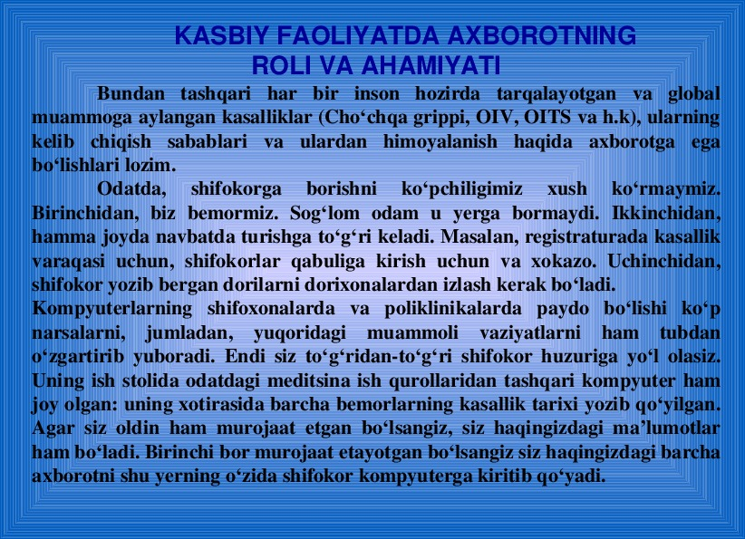
...
4. Rivojlantiruvchi ta'lim muhiti asoslari
Rivojlantiruvchi ta'lim muhiti o'quvchilarning ijodiy fikrlash va mustaqil o'rganish qobiliyatlarini rag'batlantirishga qaratilgan. Bunday muhitni yaratishda o'qituvchi rolli o'zgarishlarni amalga oshiradi va o'quv resurslarini to'g'ri tashkil qiladi. Statistikaga ko'ra, rivojlantiruvchi muhitda bilimlarni egallash darajasi 30-50% ga yuqoriroq. Ushbu muhitda ta'lim jarayoniga interfaol texnologiyalar, ilg'or metodlar va kollaborativ o'qish usullari kiritiladi. Muhit o'quvchining motivatsiyasini oshiradi va ularning ilmiy yutuqlari 20% ga yaxshilanadi. Shu tarzda, rivojlantiruvchi ta'lim muhiti o'quvchilarni har tomonlama rivojlantirishga yordam beradi.
t.me/slaydai_bot

Slide 7
...
Pedagogik dizayn usullari talim jarayonlarini samarali va qiziqarli qilish maqsadida qator metodlarni o'z ichiga oladi. Bularga: Konstruktivizm, bunda talaba o'z bilimlarini faol ravishda yaratadi; Kognitiv yuklash nazariyasi, talabalar axborotni osonroq qabul qilishi uchun taqdimotning tartibi va qiyinligi muhimdir; Baholashni loyihalash, talaba bilimlarini aniq va adolatli o'lchash uchun test va sinovlar yaratiladi; Motivatsiya usullari, qiziqishni oshirish maqsadida mavzular hayotiy misollar bilan bog'lanadi. Interaktiv vositalar va texnologiyalarning qo'llanilishi natijasida ta'lim jarayonlari yanada boyitilgan va raqamli platformalar orqali o'qitish imkoniyatlari kengaygan.
t.me/slaydai_bot

Slide 8
...
6. Ta'lim jarayonida texnologiyalardan foydalanish tobora muhim ahamiyat kasb etmoqda. Zamonaviy ta'limda axborot-kommunikatsiya texnologiyalari (AKT) keng qo'llanilmoqda va bu jarayon 2020-yilga kelib yanada tezlashdi. O'qituvchilarning 80% dan ortig'i raqamli platformalardan foydalangan holda dars o'tishni afzal ko'radi. E-foydalanish materiallari talabalarning bilim olishini 30% gacha oshirishi aniqlangan. Online ta'lim platformalari, masalan, Coursera, Udemy va Khan Academy, millionlab foydalanuvchilar orasida katta mashhurlikka erishgan. Ilmiy tadqiqotlar texnologiyalar yordamida olib borilayotgan o'quv jarayonlarining samaradorligi qariyb 25% ga oshishini ko'rsatadi. Shu bilan birga, ta'limda AKT qo'llanilishi natijasida milliy maktablarning raqamli savodxonligi sezilarli darajada rivojlanmoqda.
t.me/slaydai_bot

Slide 9
...
7. O'quv faoliyatini tashkil etish
7. O'quv faoliyatini tashkil etish mavzusida o'quv jarayonlarini samarali tashkil etish muhimdir. O‘qituvchilar o‘quv reja va dasturlarini ishlab chiqish orqali o‘quvchilarni ta'lim jarayoniga jalb qilishadi. Har haftada 5-6 dars kunlari mavjud bo‘lib, har bir dars 45 daqiqadan iborat. Umumiy o‘rta ta'lim maktablarida yil davomida o‘quvchilar o‘rtacha 34-36 haftalik ta'lim olishadi. Bundan tashqari, ta'lim maskanlari darsliklar, elektron resurslar va axborot texnologiyalaridan foydalanishni qo‘llab-quvvatlaydi. Ushbu jarayon ko'pincha sinf xonalarida, laboratoriyalarda va ba'zan ochiq maydonlarda amalga oshiriladi. Maktablar turli qo'shimcha dasturlar va faoliyatlar bilan o'quvchilarni rivojlantirishga erishadi.
t.me/slaydai_bot

Slide 10
...
"Ta'lim muhitini loyihalashtirish o'quv jarayonining samarali bo'lishini ta'minlashda katta ahamiyatga ega. Samarali ta'lim muhiti o'quvchilarning diqqatini jamlashiga, o'zaro hamkorlik qilishiga va ijodiy fikrlashiga yordam beradi. O'quvchilar ehtiyojlariga moslashtirilgan muhit ularning bilim olish jarayonini yanada samarali qiladi. Raqamli texnologiyalar va interfaol asboblar ta'lim muhiti dizaynida muhim o'rin tutadi. 2020-yilda o'tkazilgan bir tadqiqotga ko'ra, yaxshilangan ta'lim muhiti o'quvchilarning o'qish natijalarini 25 foizgacha oshirishi mumkin. Shu sababli, muhitni to'g'ri loyihalashtirish ta'lim sifati va samaradorligini oshirishda muhim omil hisoblanadi."
t.me/slaydai_bot

Slide 11
Pedagogik loyihalash va
rivojlantiruvchi ta’lim muhitini
loyihalashtirish
E'tiboringiz uchun raxmat!
Ravshanov Muslimbek

